Slide 1
Web-hosting med Simply.com (2025)
Database og web-apps

Slide 2
Hvor?
Web-hosting på simply.com (bliver sendt til simply.com/dk)
Produkt: Standard Suite (ASP / ASP.NET)
NB: Basic Suite er ikke nok!

Slide 3
Hvor?
Pris: knap 600 kr for 3 år, med rabatkode ZEALAND_2025
NB: Husk at bruge rabatkode!! (giver 75 % rabat)
NB: Husk at bestille for 36 måneder!
Eller: 5 kr/md ved almindeligt sign-up, MEN kun de første 12 måneder! Derefter 112 kr pr måned!
”Kom nemt i gang”-side er god til overblik

Slide 4
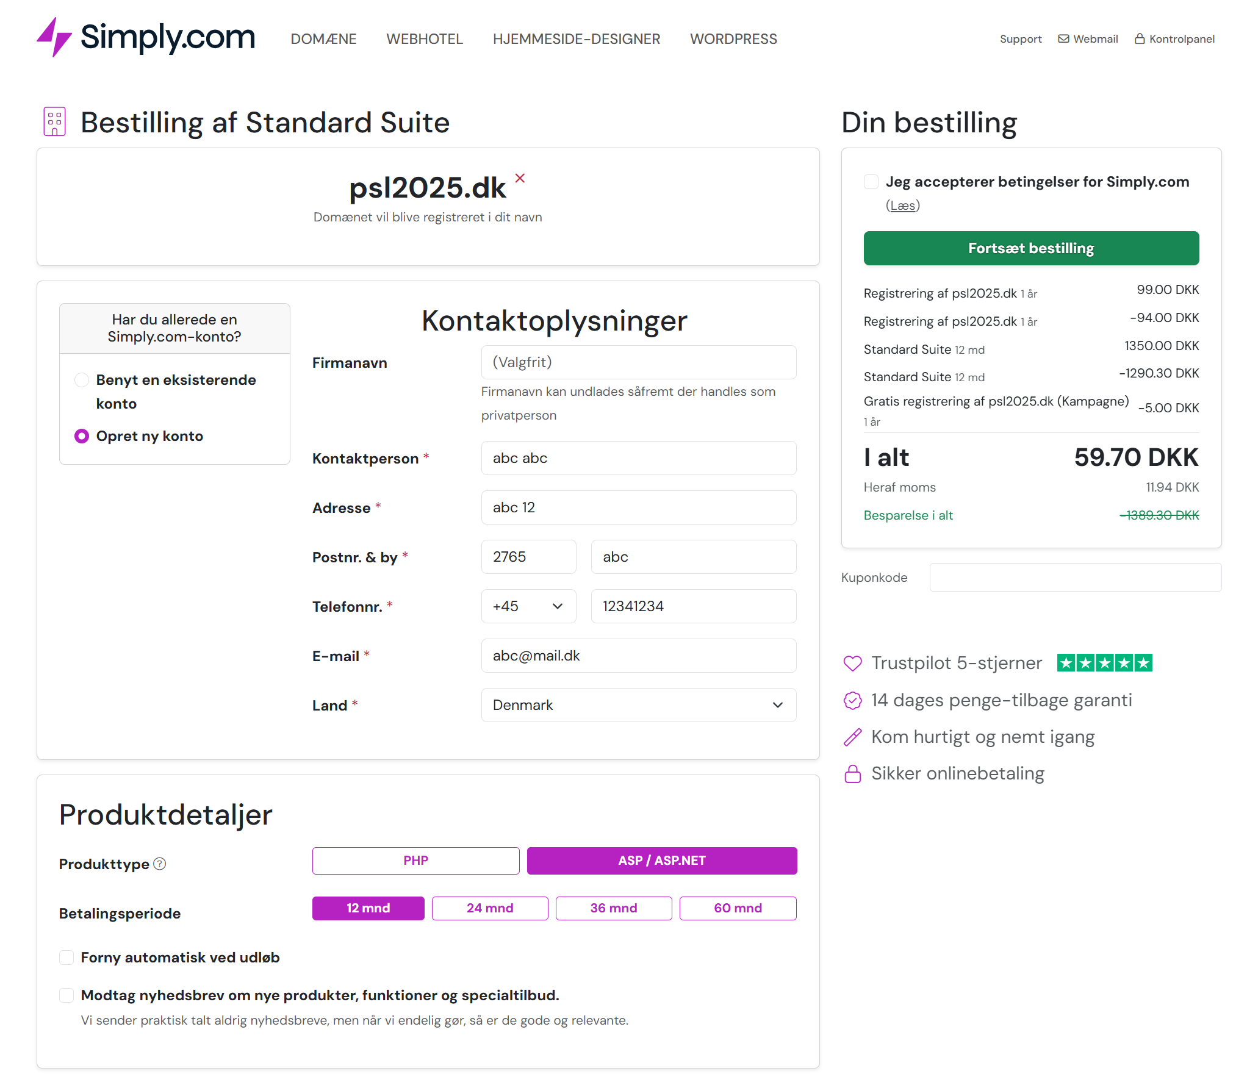

Slide 5
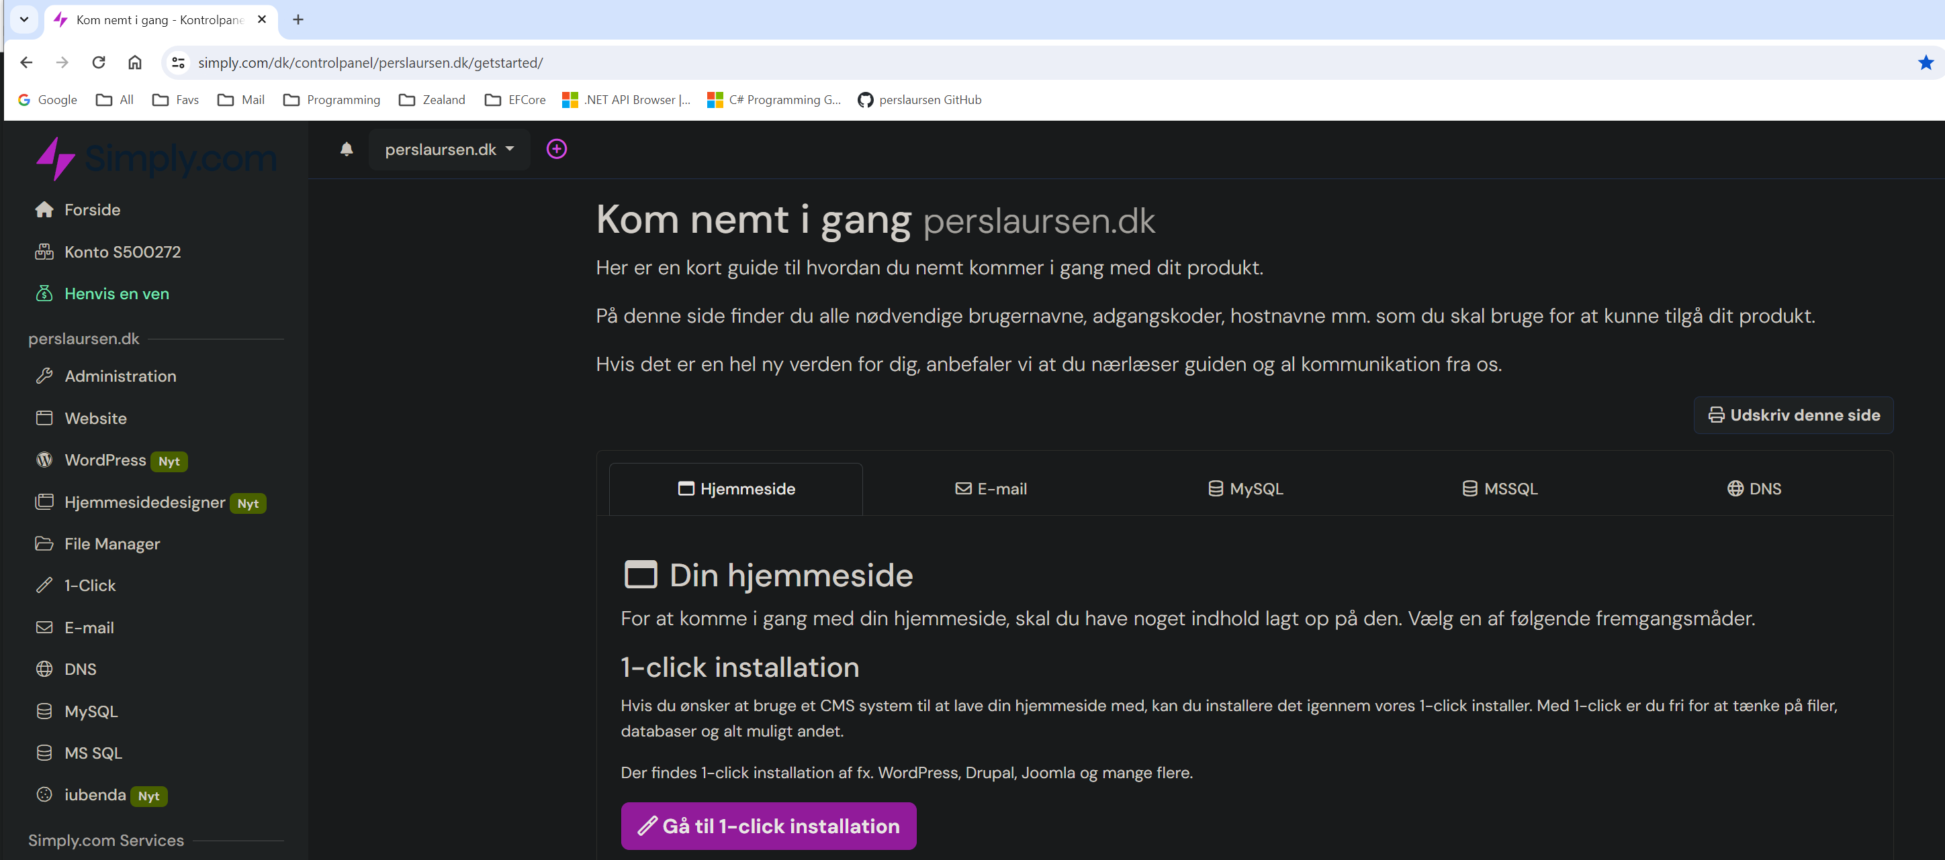

Slide 6
MS SQL Database
Standard Suite giver mulighed for at oprette én MS SQL database…
…men her kan man lave så mange tabeller man vil
NB: Ingen værktøjer på Simply til at arbejde med MS SQL database!
Forbind til database via Management Studio og/eller Visual Studio
Når først man har forbundet til databasen på Simply, er alt som før!

Slide 7
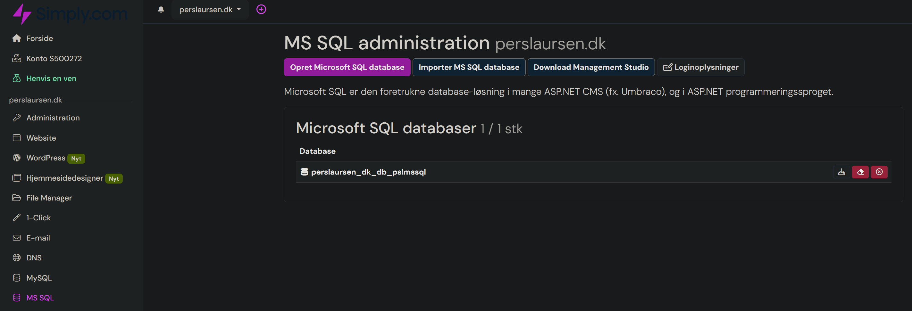

Slide 8
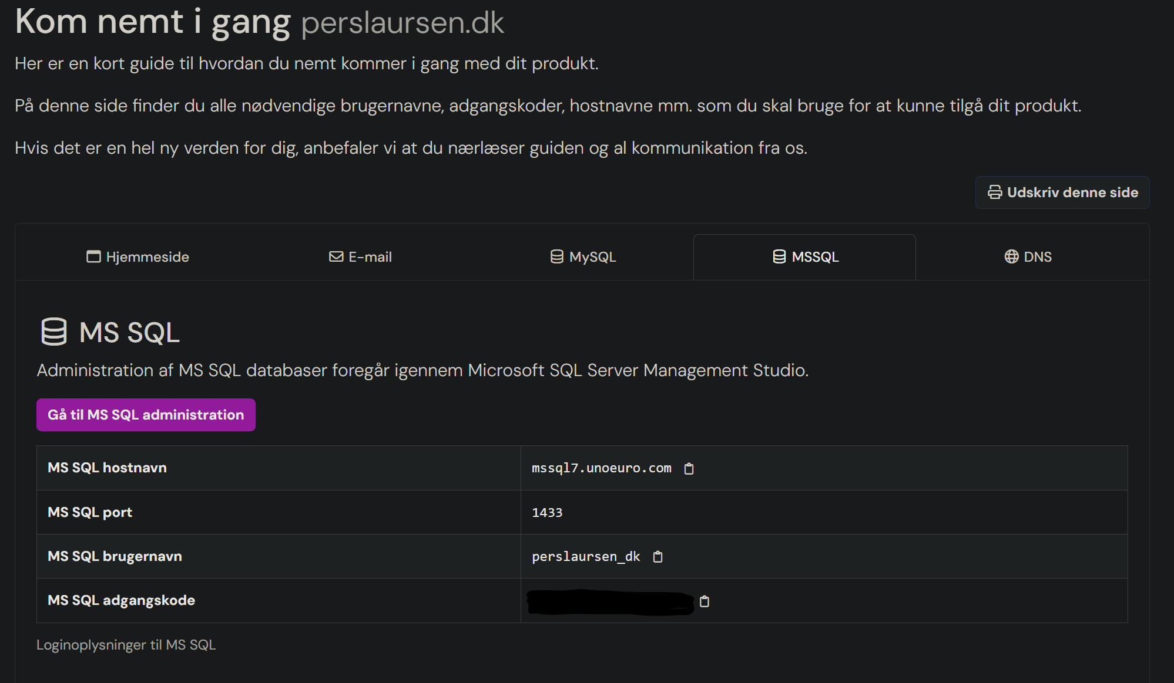

Slide 9
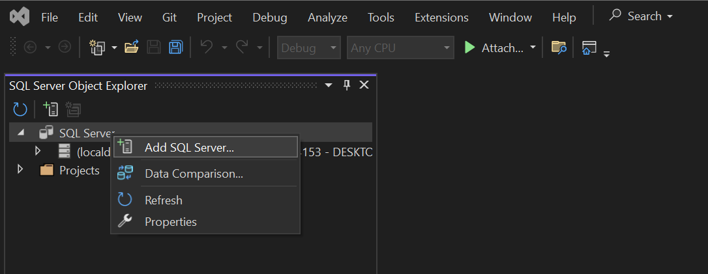

Slide 10
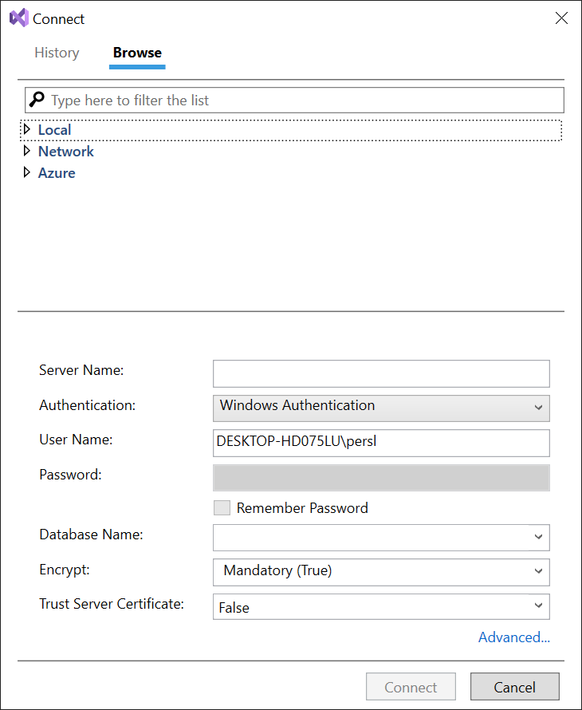

Slide 11
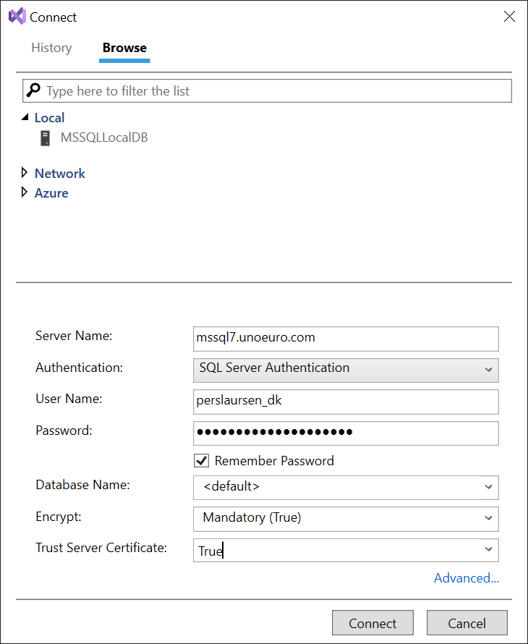

Slide 12
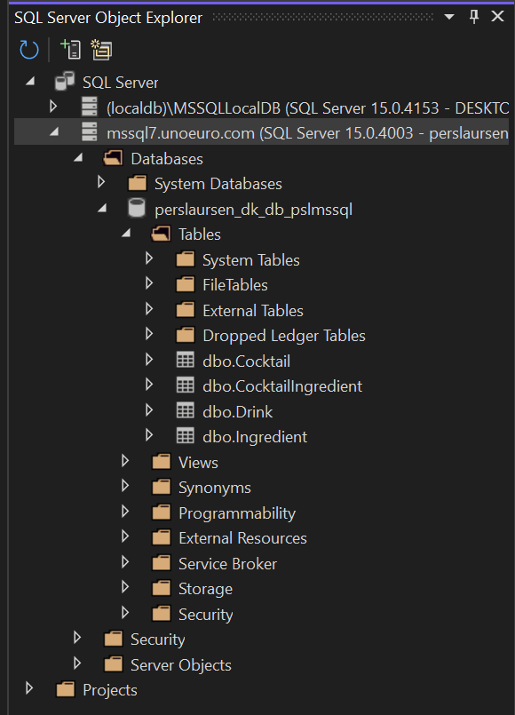

Slide 13
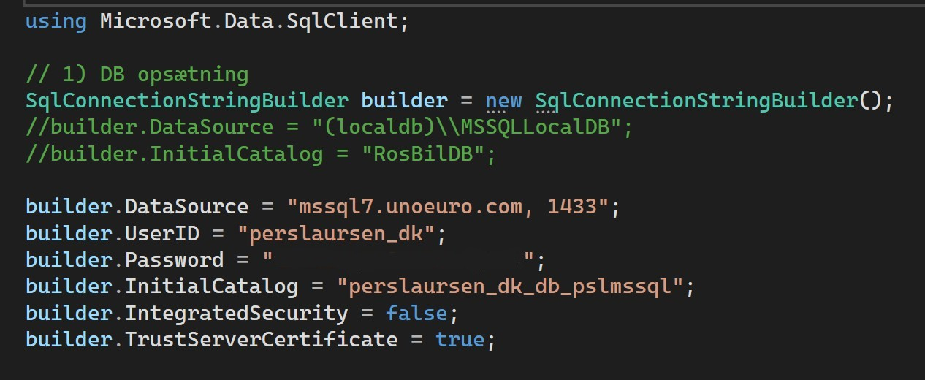
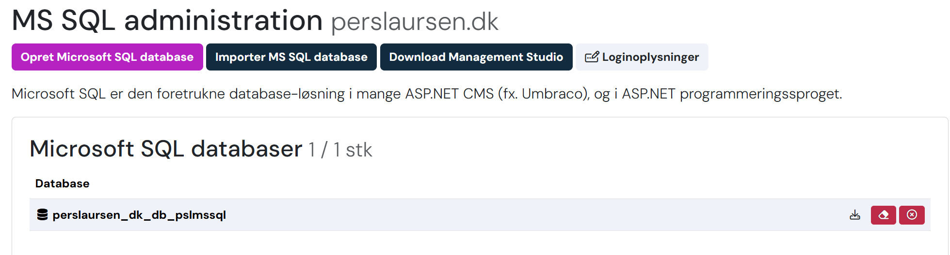

Slide 14
Web-apps på Simply
Under Website, vælg Subdomæner, og vælg Opret nyt subdomæne
Indtast navn på subdomæne, og vælg mappe (typisk samme navn som navnet på subdomæne)
Subdomæne oprettes (kan tage et par minutter)
Gå til File Manager, klik på Loginoplysninger
Disse oplysninger skal bruges ved publicering af en app
NB: Mere end ét subdomæne kan give lidt udfordringer… (se senere)

Slide 15
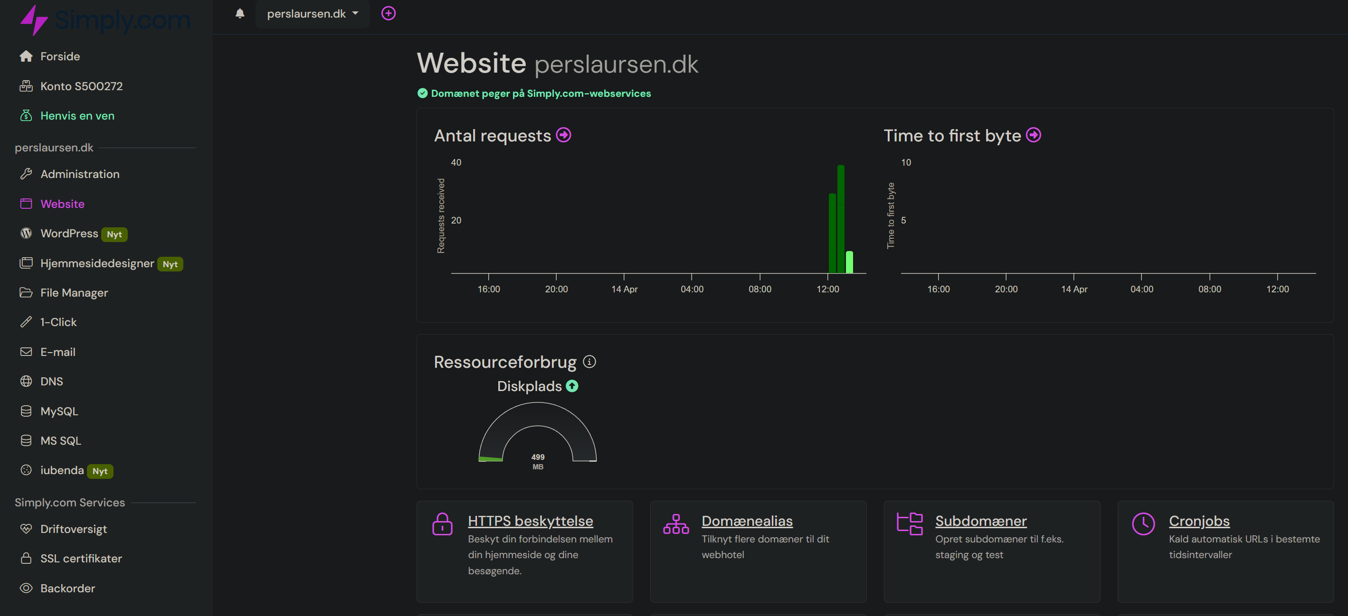

Slide 16
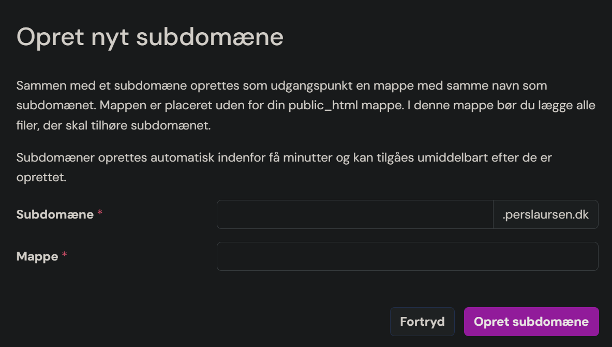

Slide 17
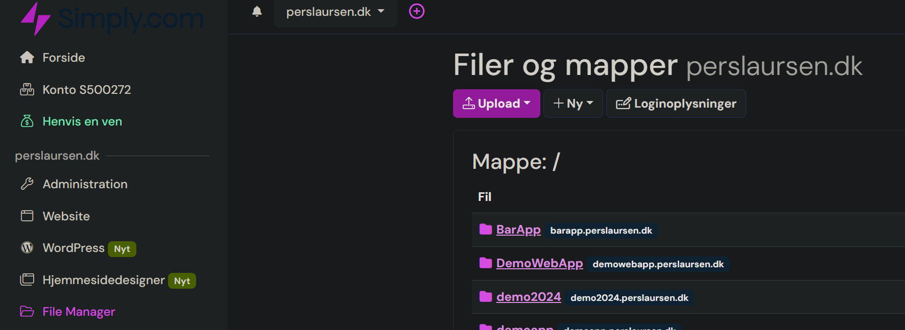

Slide 18
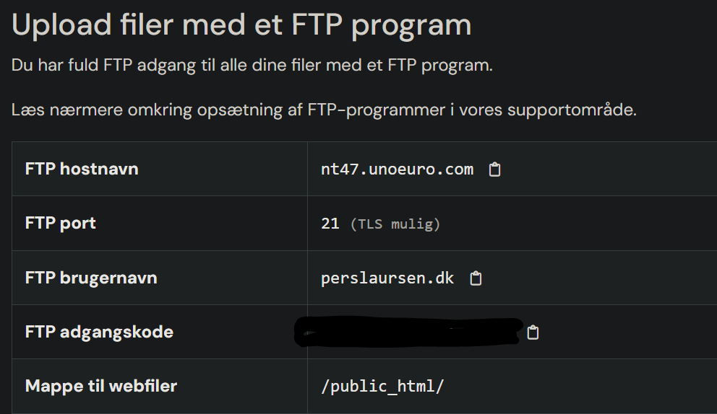

Slide 19
Web-apps på Simply
Når subdomænet er klar, kan en Razor Pages app publiceres (Publish) til subdomænet.
Lav en en Razor Pages app helt som sædvanligt i Visual Studio

Slide 20
Web-apps på Simply [Publicering, del 1]
Når din app er klar til publicering:
Under Build menu, vælg Publish (navn på din app)
Som Target, vælg FTP/FTPS Server
Udfyld de nødvendige information (NB: Server, Username og Password kan hentes fra File Manager (klik på Loginoplysninger))
Afprøv forbindelsen. Når alt er OK, tryk Finish
Der oprettes en “publish profile”. Når færdig, tryk Close
NB: fortsætter på næste slide

Slide 21
Web-apps på Simply [Publicering, del 2]
Når din app er klar til publicering:
Under More Actions, vælg Edit
Sæt Deployment Mode til Self-contained
Vælg Delete all existing files prior to publish
Tryk Save
Nu er app klar til at blive publiceret
Tryk på Publish-knappen (øverste højre hjørne)
Appen bliver publiceret (kan tage flere minutter)
Appen er klar til brug på (sub-domæne).(domæne).dk ☺.

Slide 22
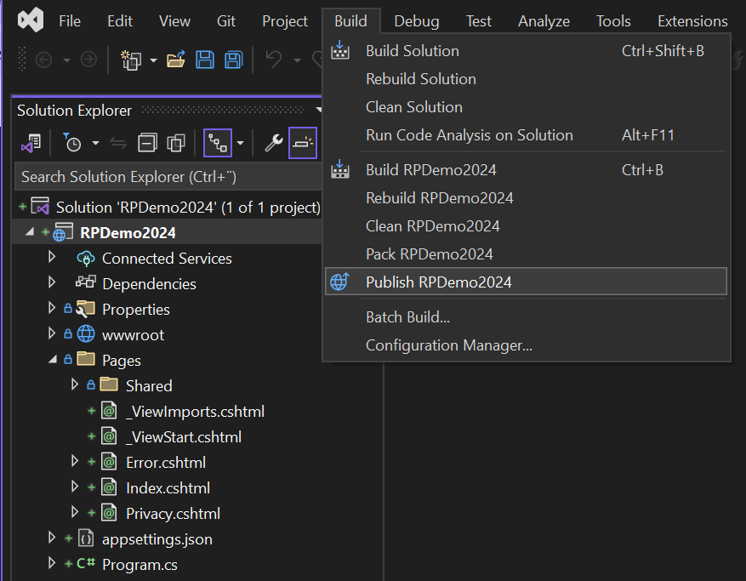

Slide 23
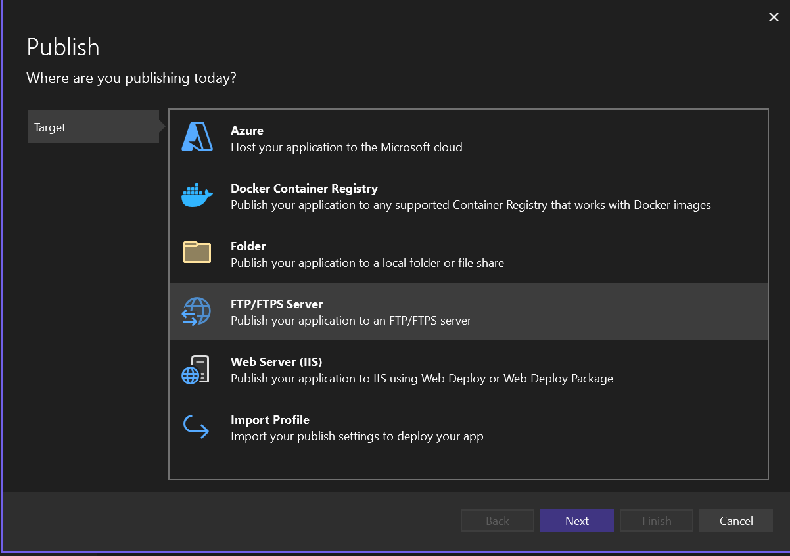

Slide 24
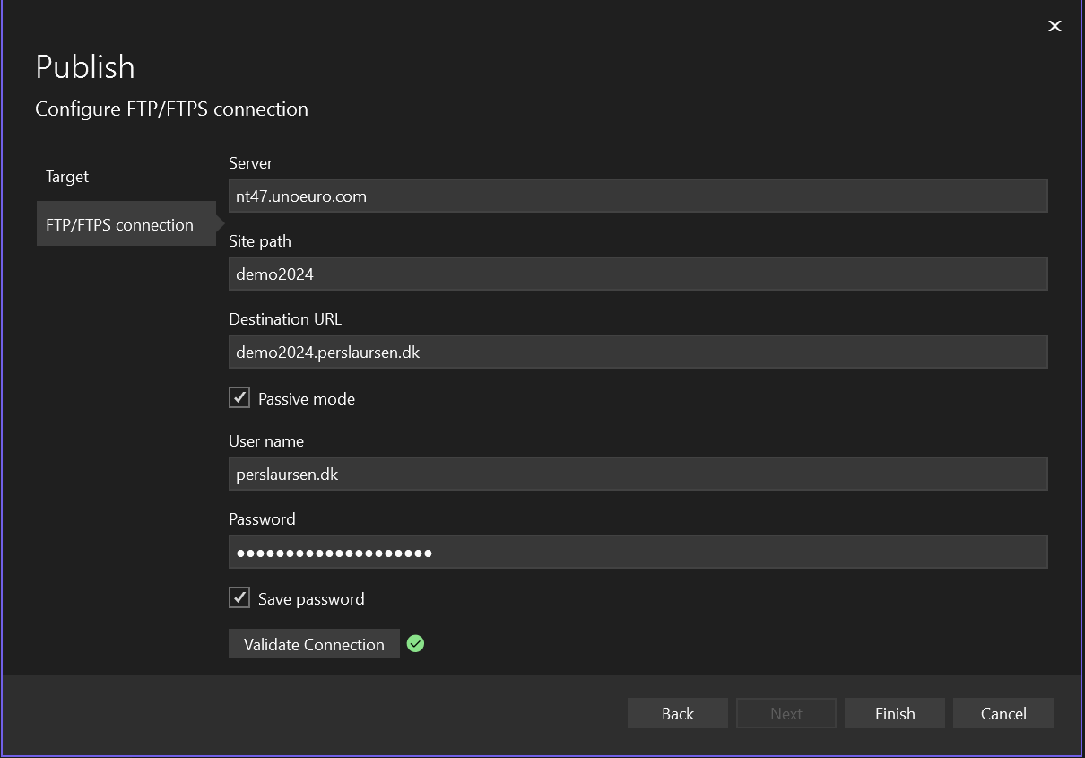

Slide 25
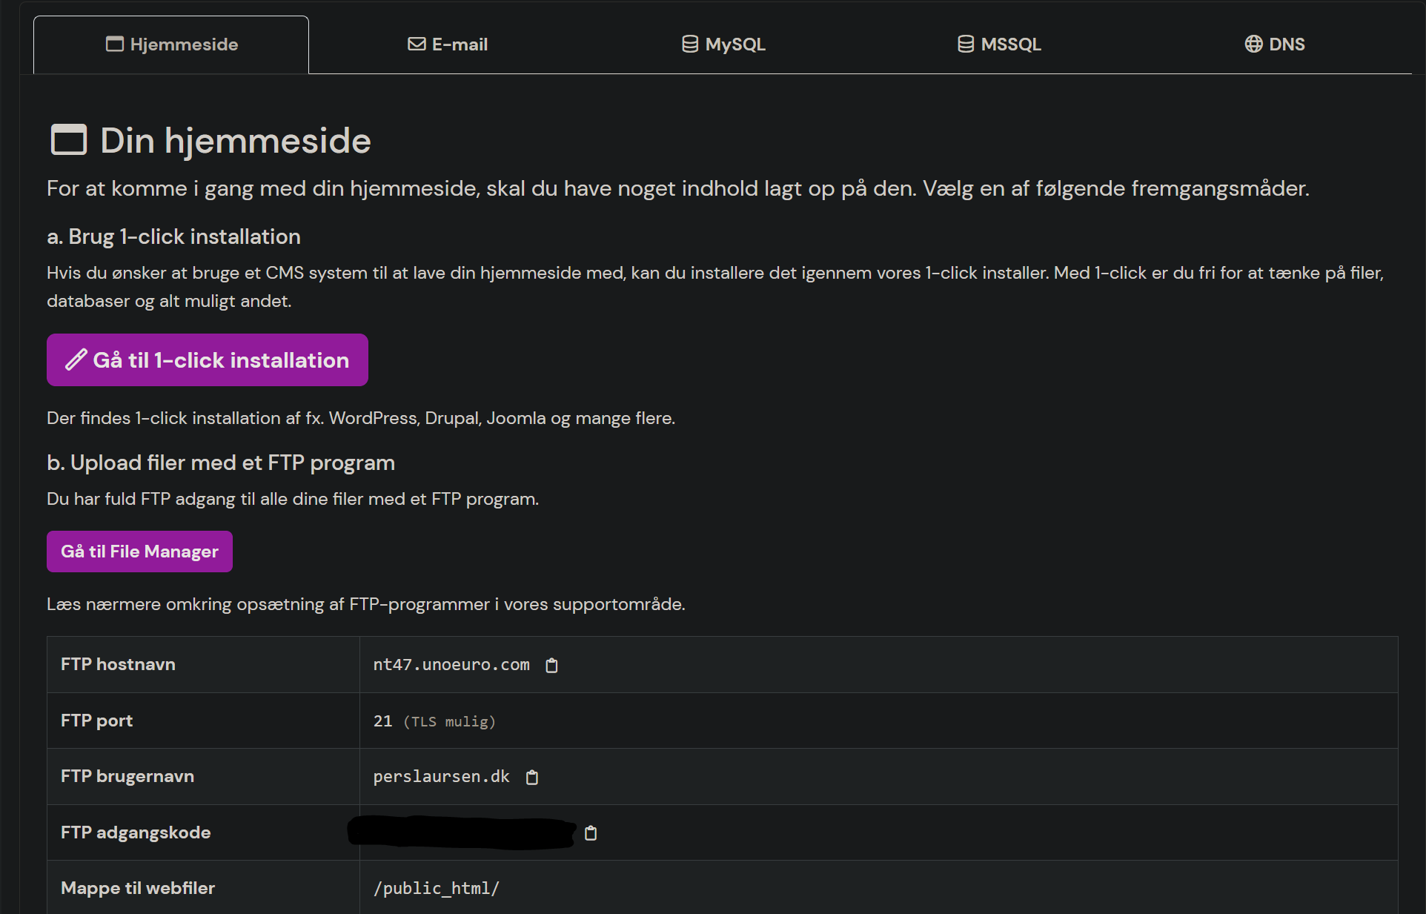

Slide 26
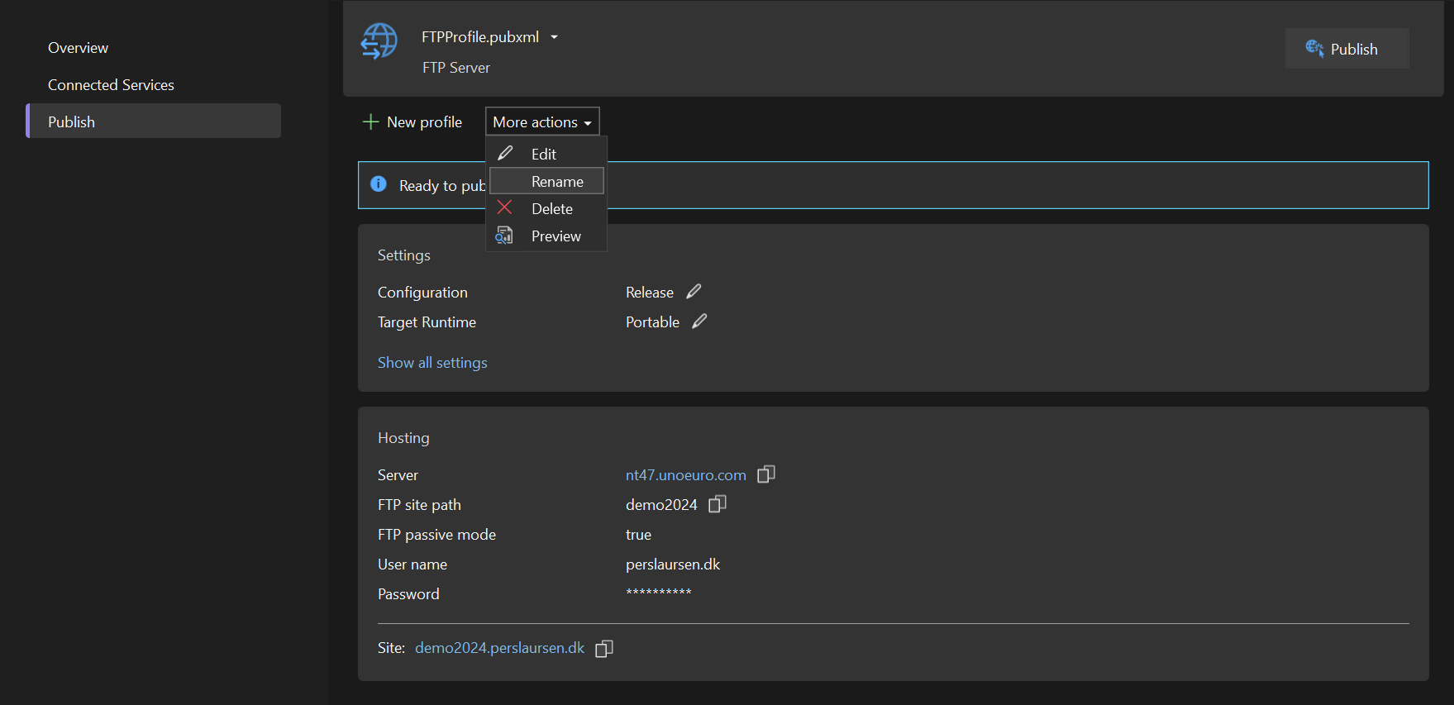

Slide 27
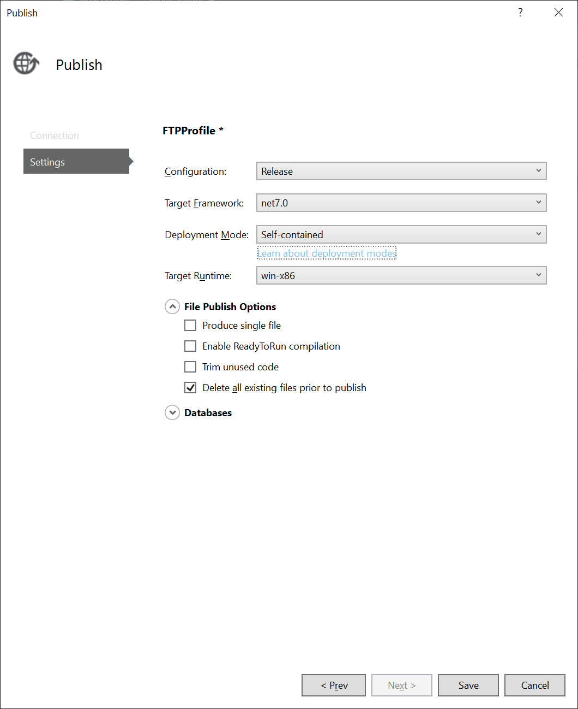

Slide 28
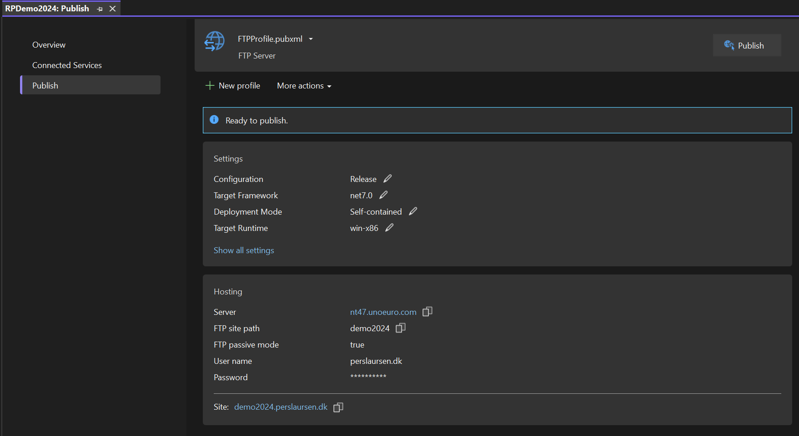

Slide 29
Web-apps på Simply
NB: Mere end ét subdomæne kan give lidt udfordringer…
Naturlig tanke: hver web-app kører på eget sub-domæne
Virker ikke out-of-the-box!
Den korte version: kun een web-app kan køre med hosting-modellen inProcess (default), alle andre skal køre OutOfProcess

Slide 30

Web-apps på Simply
Nemmeste løsning: lav ét sub-domæne, og publicer altid til dette!
Man kan sagtens publicere flere apps til samme sub-domæne, de vil så ”bare” overskrive hinanden.
Ingen tvungen sammenhæng mellem en apps navn og det sub-domæne den kører i

Slide 31
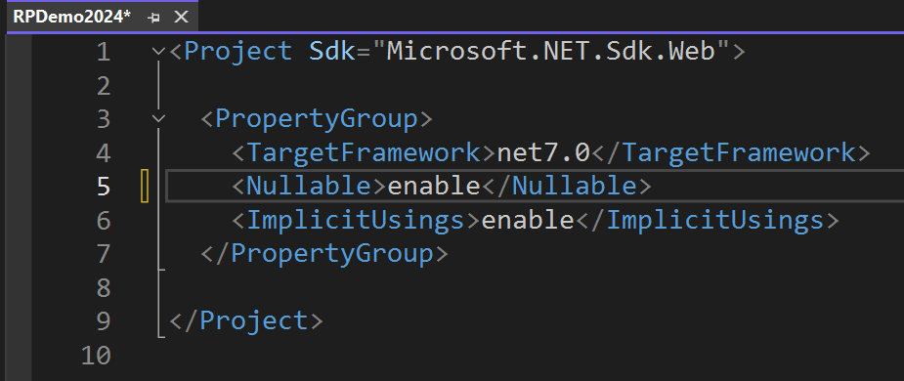
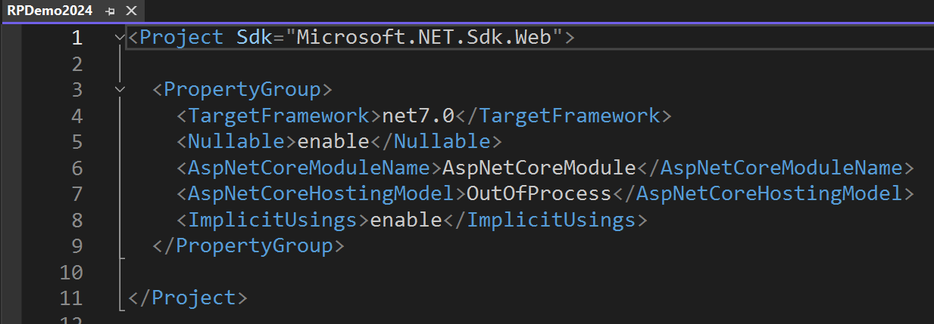
Web-apps på Simply
Alternativ løsning A: tilpas .csproj-filen i Visual Studio
I dit RazorPages-projekt i Visual Studio:
Højreklik på projektet i Solution Explorer
Vælg Edit Project File
Tilføj to linjer til filen

Slide 32
Web-apps på Simply
Alternativ løsning B: tilpas web.config-filen på Simply.com
I din publicerede web-app, brug File Manager:
Gå ned i mappen for din web-app
Find filen web.config (plejer at ligge sidst)
Redigér filen to steder (se figur på næste slide)
NB: Skal gøres efter hver Publish!

Slide 33
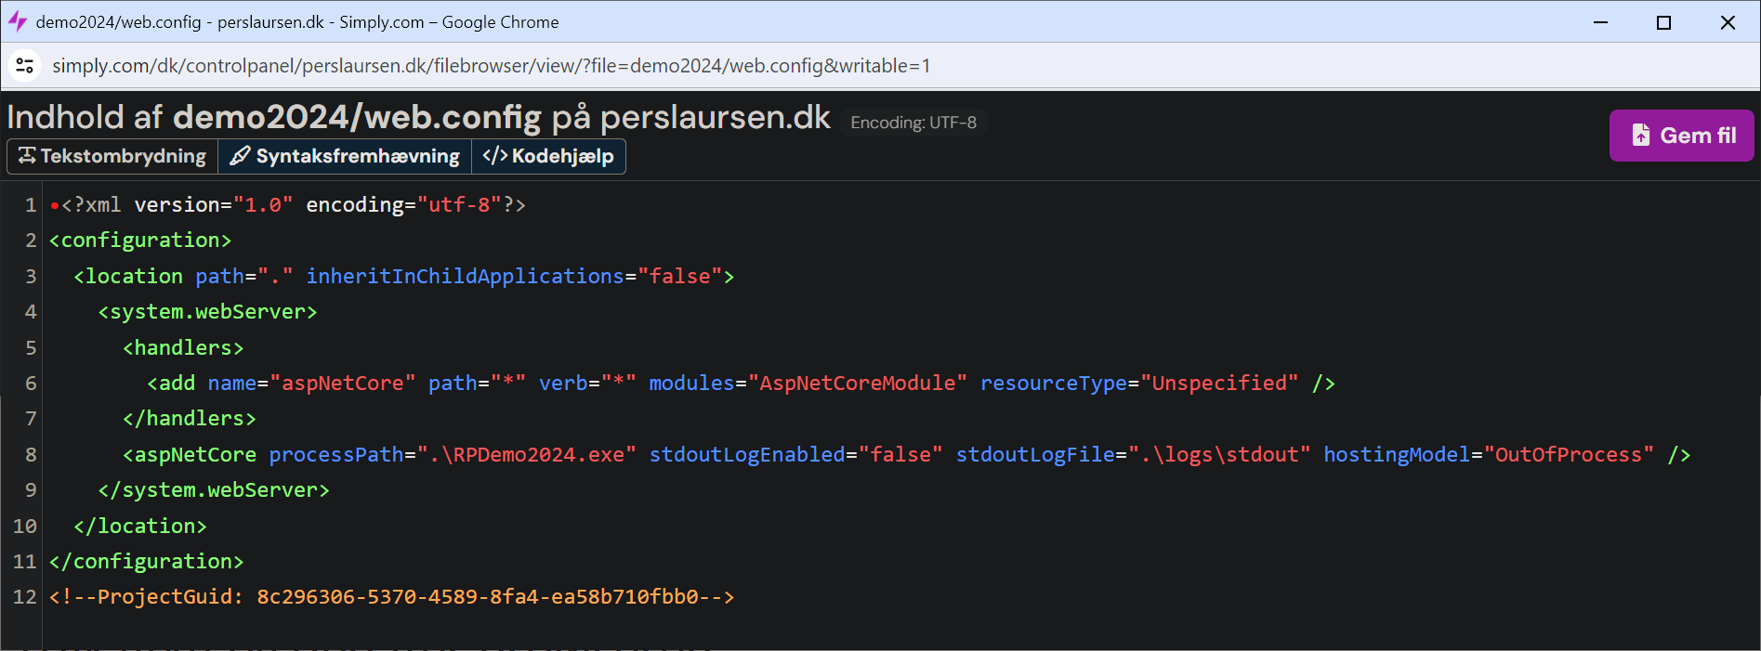

Slide 34
Web-apps på Simply
Lad være med at bruge for meget mental energi på Publish-aspektet i starten af projektet
Det er ikke et decideret krav, at apps kører hostet.
Skal ikke ”tænkes ind fra start”, når en app laves

